Slide 1
宣教关怀
无所不在的天父，感谢祢带领荣凤宣教士，在无国际儿童的社区中服事他们。近来有两位新同工加入她的团队，哈利路亚。荣凤宣教士负责教育事工、培训与策划，常出门到不同的角落，把耶稣基督的爱传开。求天父作她的盾牌和力量，
1/2

Slide 2
宣教关怀
护佑她和同工们安全，作工有果效。她在来临五月底与沙巴卫理公会的林靖凱牧师结婚，求圣灵将神的爱浇灌在他们心中，能建立幸福的基督化家庭。奉主耶稣基督的名， 阿们。
2/2

Slide 3
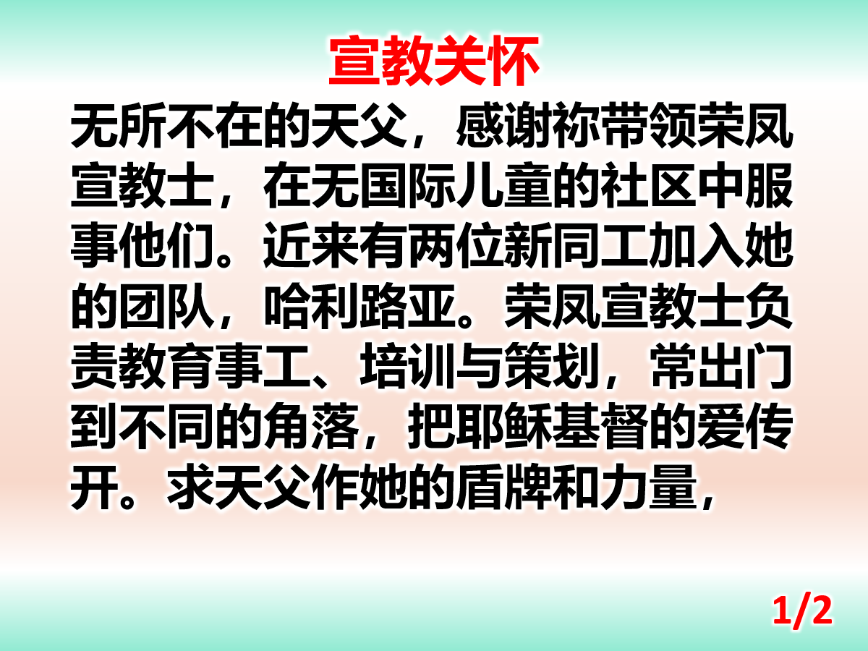

Slide 4
